Slide 1
R·一年级下册
二
20以内的退位减法
第2课时 练一练

Slide 2
一、基本练习，唤醒旧知识
1. 照样子在 里填一填。
[教材P10 练一练 第3题]
11
12
2
3
2
3
11
12
13
4
18
9
4
9
18
13
+ 9
-9
8
5
17
14
17
14
8
5
7
6
16
15
16
15
7
6

Slide 3
9
9
2. 移动 ，每次用方格里的数减去 。
[教材P10 练一练 第4题]
5
4
8
10
3
6
9
7
2
10 | 14 | 13 | 17 | 19 | 12 | 15 | 18 | 16 | 11
9
10 – 9 = 1

Slide 4
二、以题为例，熟练应用
1.
[教材P11 练一练 第7题]
6 + 4-9=
7+8-9=
18-5-9=
4
1
6
10
15
13
17-9+2=
10
12-9-3=
0
19-9-6=
4
8
3
10

Slide 5
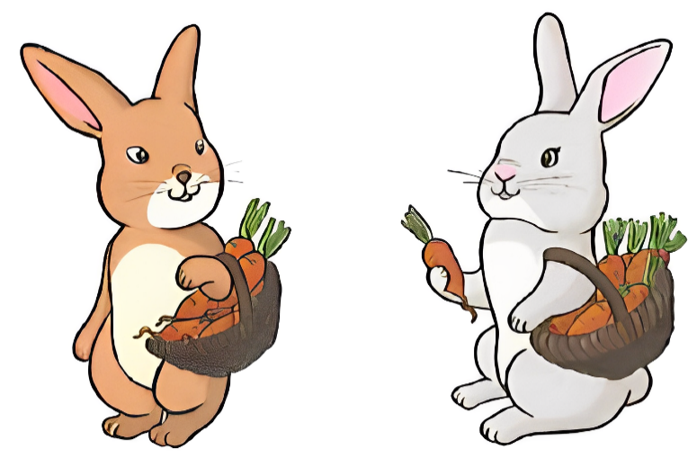
2.
[教材P11 练一练 第5题]
我拔了16 根 ，分给你 9 根。
你还剩几根？
16
-
9
=
（根）
7

Slide 6
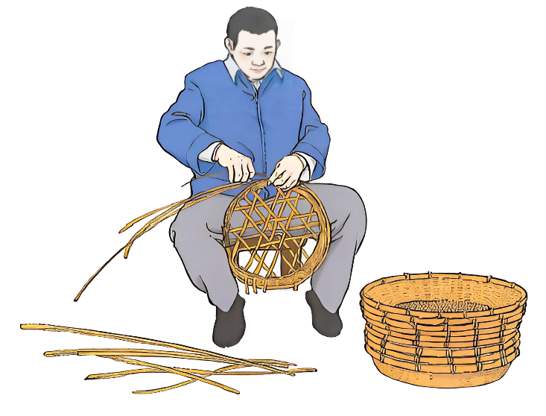
3.
[教材P11 练一练 第6题]
一共要编 14 个，已经编好了 9 个。
还要编几个？
14
=
（个）
-
9
5

Slide 7



4.
[教材P11 练一练 思考题]
下面有10面 ，在相邻两面 之间各插一面 。一共可以插多少面 ？
一共可以插 9 面 。

Slide 8

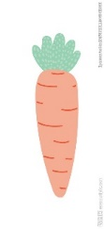

三、自主练习，巩固提升
1.
？根
17根
17
9
= （根）
-
8

Slide 9


2.树上原来有 14 只小鸟，飞走了 9 只。还有几只？
-
=
5
(只)
14
9

Slide 10
四、拓展练习，发散思维
你能写出几个算式？写一写。
19
9
18
17
16
15
…
10
9
8
7
6
－
＝
…

Slide 11

9
－
＝
19-9=10
18-9=9
17-9=8
16-9=7
15-9=6
14-9=5
13-9=4
12-9=3
11-9=2
10-9=1
你发现了什么？
十几减 9，差等于被减数的个位数加1。

Slide 12
五、课堂小结
通过本节课的学习，你们有哪些新的收获?

Slide 13
▶作业设计
“状元成才路”系列丛书《创优作业100分》或《状元作业本》对应课时作业。

